Slide 1
Кодирование звуковой и графической информации
Уровень сложности — базовый, Требуется использование специализированного программного обеспечения — нет, Максимальный балл — 1, Примерное время выполнения — 5 минут. Проверяемые элементы содержания: Умение определять объём памяти, необходимый для хранения графической и звуковой информации

Slide 2
Кодирование графической информации
Пиксель – это наименьший элемент растрового изображения, который имеет определенный цвет.
Разрешение – это количество пикселей на дюйм размера изображения.
Глубина цвета — это количество битов, необходимое для кодирования цвета пикселя.

Slide 3
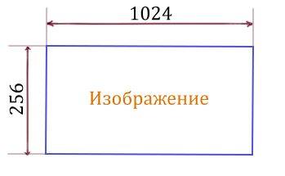
Кодирование изображений :
1 Мбайт = 2²⁰ байт = 2²³ бит, 1 Кбайт = 2¹⁰ байт = 2¹³ бит
Объём изображения (S) = n*m*i,
где n*m - количество пикселей в изображении (по вертикали и горизонтали соответственно),
i - глубина кодирования цвета.
2. Количество цветов в изображении N<= 2^{i}

Slide 4
Если глубина кодирования составляет i битов на пиксель, код каждого пикселя выбирается из 2^{i} возможных вариантов, поэтому можно использовать не более 2^{i} различных цветов: N= 2^{i}

Slide 5
Формула для нахождения количества цветов в используемой палитре: i = log₂N N — количество цветов i — глубина цвета из формулы следует: В цветовой модели RGB (красный (R), зеленый (G), синий (B)): R (0..255) G (0..255) B (0..255) -> получаем 2⁸ вариантов на каждый из трех цветов. R G B: 24 бита = 3 байта — режим True Color (истинный цвет)

Slide 6
Формула объема памяти для хранения растрового изображения:
I = M * N * i
где:
I — объем памяти, требуемый для хранения изображения
M — ширина изображения в пикселях
N — высота изображения в пикселях
i — глубина кодирования цвета или разрешение
Или можно формулу записать так:
I = N * i битов
где N – количество пикселей (M * N) и i – глубина кодирования цвета (разрядность кодирования)

Slide 7
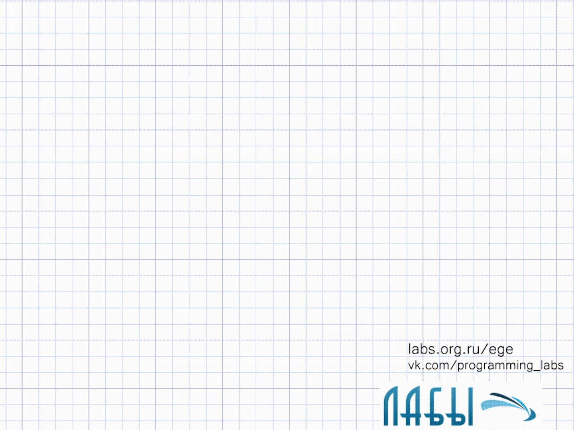

Простой пример:

Slide 8
Пример 1:
Какой минимальный объём памяти (в Кбайт) нужно зарезервировать, чтобы можно было сохранить любое растровое изображение размером 128×128 пикселей при условии, что в изображении могут использоваться 256 различных цветов? В ответе запишите только целое число, единицу измерения писать не нужно.
Решение:
Один пиксель кодируется 8 битами памяти,
так как 2⁸ = 256.
Всего 128 * 128 = 2⁷ · 2⁷ = 2¹⁴ пикселей.
Тогда объем памяти, занимаемый изображением
2¹⁴ * 8 = 2¹⁷ бит = 2¹⁴ байт = 2⁴ Кбайт = 16 Кбайт.

Slide 9
Пример 2:
1. Для хранения в информационной системе документы сканируются с разрешением 300 dpi и цветовой системой, содержащей 2¹⁶ = 65 536 цветов. Методы сжатия изображений не используются. Средний размер отсканированного документа составляет 16 Мбайт. В целях экономии было решено перейти на разрешение 150 dpi и цветовую систему, содержащую 256 цветов. Сколько Мбайт будет составлять средний размер документа, отсканированного с изменёнными параметрами?

Slide 10
Разрешение изображения изменилось с 300 dpi на 150 dpi.
Это значит, что оно изменилось в раз.
Количество цветов в палитре было
изменено в раз.
Следовательно, средний размер документа,
отсканированного с изменёнными
параметрами равняется Мбайт.
Ответ: 2.

Slide 11
1. Музыкальный фрагмент был оцифрован и записан в виде файла без использования сжатия данных. Получившийся файл был передан в город А по каналу связи за 30 секунд. Затем тот же музыкальный фрагмент был оцифрован повторно с разрешением в 2 раза выше и частотой дискретизации в 1,5 раза меньше, чем в первый раз. Сжатие данных не производилось. Полученный файл был передан в город Б; пропускная способность канала связи с городом Б в 4 раза выше, чем канала связи с городом А. Сколько секунд длилась передача файла в город Б? В ответе запишите только целое число, единицу измерения писать не нужно. 2. Какой минимальный объём памяти (в Кбайт) нужно зарезервировать, чтобы можно было сохранить любое растровое изображение размером 1024x1024 пикселей при условии, что в изображении могут использоваться 16 различных цветов? В ответе запишите только целое число, единицу измерения писать не нужно.

Slide 12
Ответы:
Ответ: 10.
Ответ: 512
Решу ЕГЭ: вариант 11942128

Slide 13
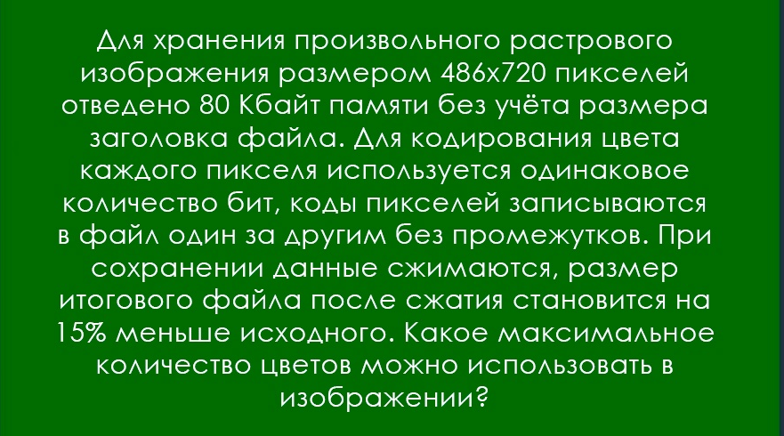
Задача 1

Slide 14
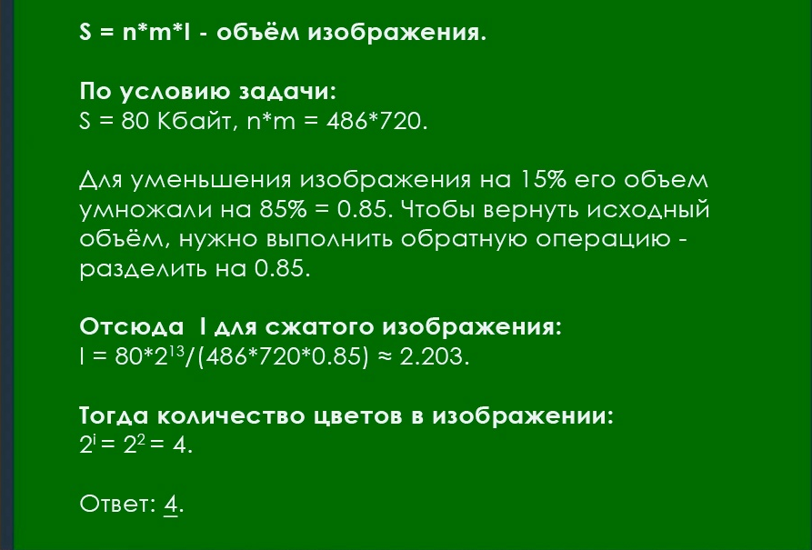
Задача 1

Slide 15
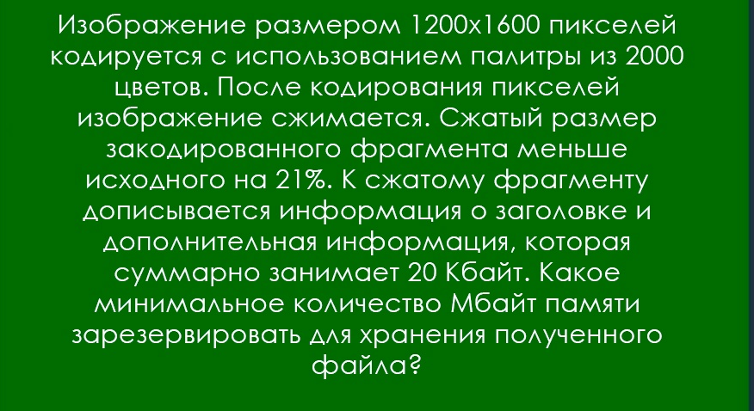
Задача 2

Slide 16
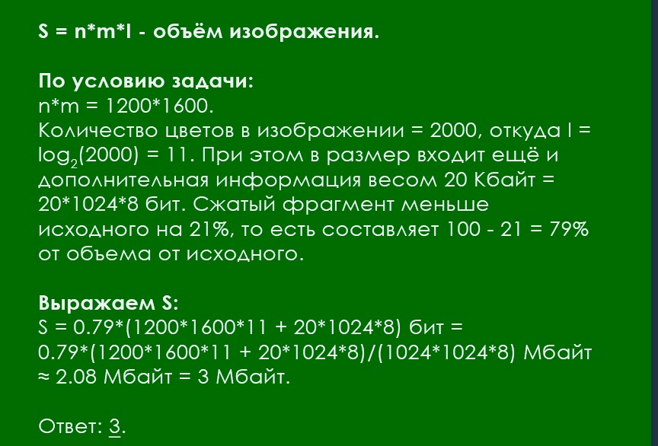
Задача 2

Slide 17
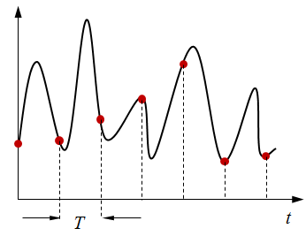
КОДИРОВАНИЕ ЗВУКОВОЙ ИНФОРМАЦИИ
Оцифровка или дискретизация – это преобразование аналогового сигнала в цифровой код.
T – интервал дискретизации (измеряется в с)
ƒ — частота дискретизации (измеряется в Гц, кГц)

Slide 18
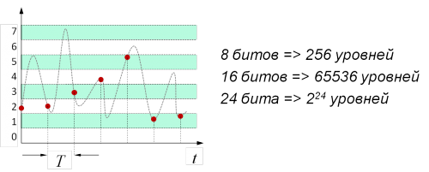
Кодирование звука
Частота дискретизации определяет количество отсчетов, т.е. отдельных значений сигнала, запоминаемых за 1 секунду. Измеряется в герцах,
1 Гц (один герц) – это 1 отсчет в секунду,
1 кГц – это 1000 отсчетов в секунду.
Разрядность кодирования (глубина, разрешение) — это число битов, используемое для хранения одного отсчёта.

Slide 19
Разрядность кодирования Получим формулу объема звукового файла: Для хранения информации о звуке длительностью t секунд, закодированном с частотой дискретизации ƒ Гц и глубиной кодирования β бит требуется бит памяти: I = β * ƒ * t * S I — объем β — глубина кодирования ƒ — частота дискретизации t — время S — количество каналов S для моно = 1, для стерео = 2, для квадро = 4

Slide 20
ОПРЕДЕЛЕНИЕ СКОРОСТИ ПЕРЕДАЧИ ИНФОРМАЦИИ
Пропускная способность - это скорость передачи информации
Объем переданной информации I вычисляется по формуле:
I = V * t
I — объем информации
v — пропускная способность канала связи (измеряется в битах в секунду или подобных единицах)
t — время передачи
* Вместо обозначения скорости V иногда используется q * Вместо обозначения объема сообщения I иногда используется Q
Скорость передачи данных определяется по формуле:
V = I/t
и измеряется в бит/с

Slide 21

Задача 1

Slide 22
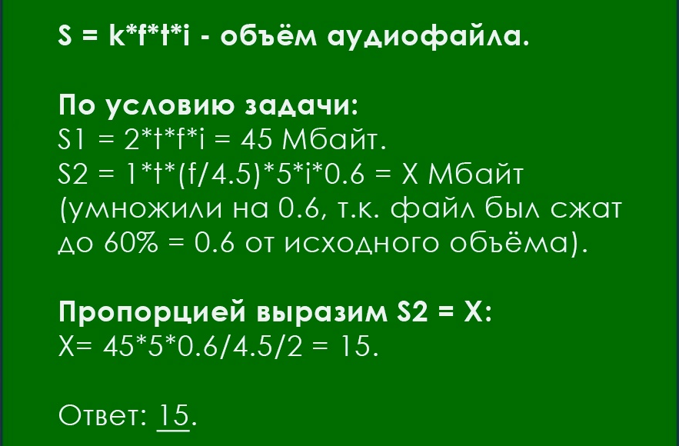
Решение 1

Slide 23
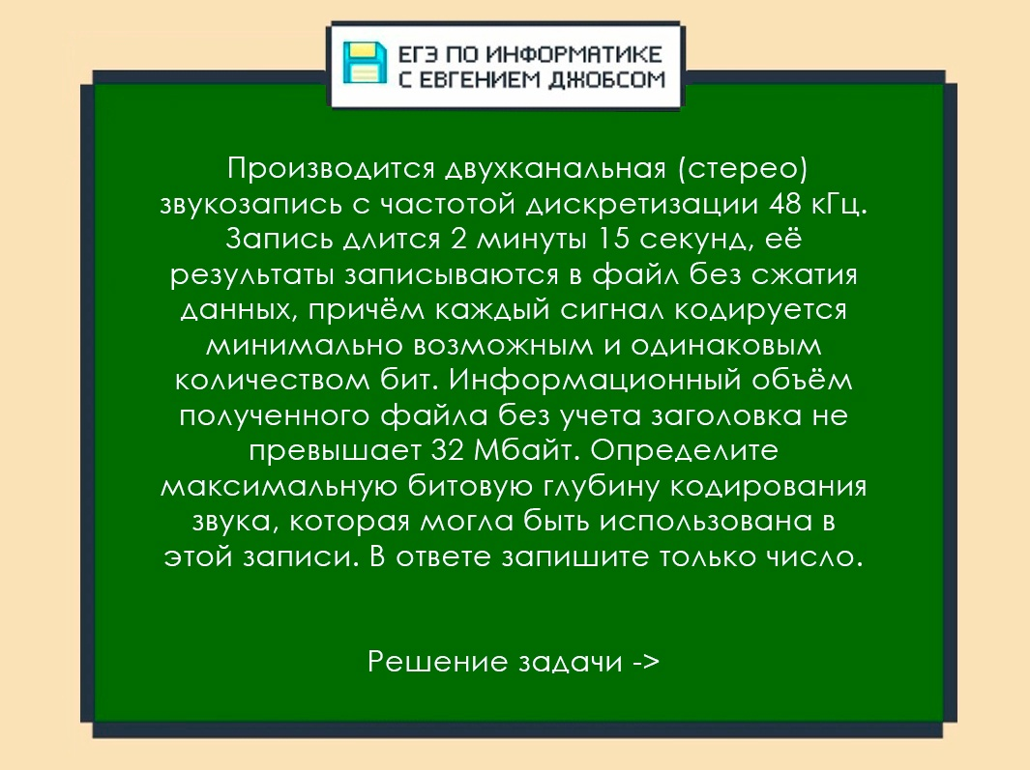
Задача 2

Slide 24
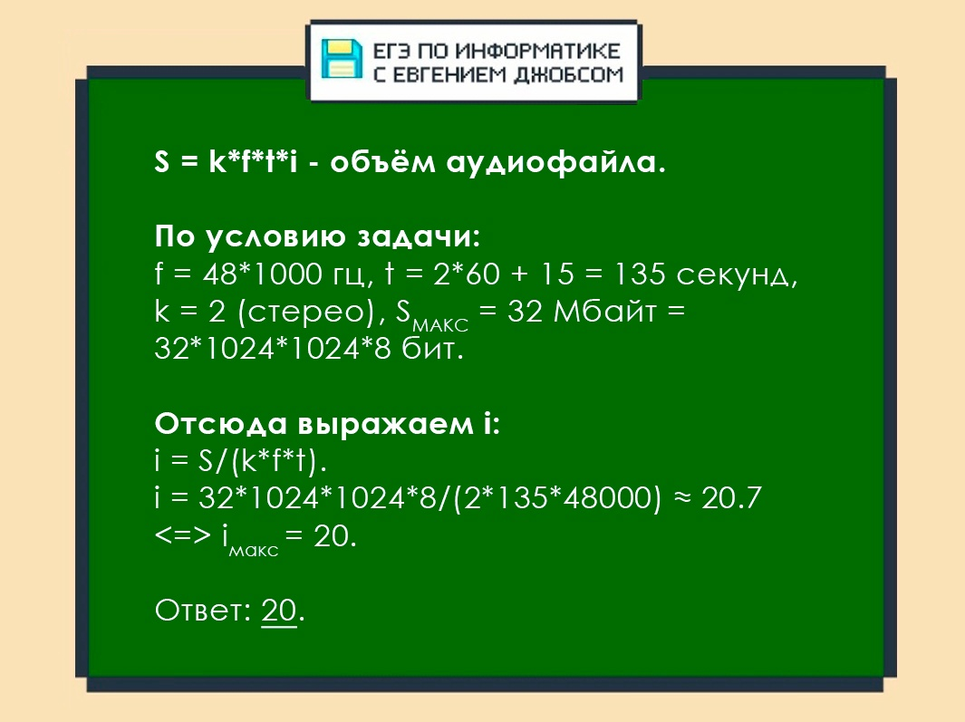
Решение 2

Slide 25
Задача 3

Slide 26
Решение 3

